Slide 1

Адапт ация дет ей к условиям дет ского сада гр. «Непоседы» воспит атели: Супт еля Н.В.
Дюрягина Л.А.

Slide 2
Детский сад - новый период в жизни ребенка. Для него это, прежде всего, первый опыт коллективного общения. Новую обстановку, незнакомых людей не все дети принимают сразу и без проблем. Большинство из них реагируют на детский сад плачем. Одни легко входят в группу, но плачут вечером дома, другие - соглашаются идти в детский сад с утра, а перед входом в группу начинают капризничать и плакать.

Slide 3
Адаптация -это процесс эффективного взаимодействия организма с окружающей средой, который может осуществляться на разных уровнях (физиологическом, психологическом и социальном) и направляться на достижение равновесия в системе «ребенок-среда»

Slide 4
Уровни адаптации
Физиологический уровень - связан с приспособлением организма к условиям среды: температуре, освещенности, влажности, запахам и т.д.
Адаптация на физиологическом уровне предполагает согласование жизненных ритмов ребенка и режимных моментов в условиях детского сада и дома.
Неадаптированность на физиологическом уровне сопровождается у ребенка нарушениями физиологических состояний: нарушением сна, отказа от пищи или повышением аппетита, нерегулируемым мочеиспусканием и актами дефекации, повышенным уровнем тревожности и психоэмоциональной напряженности.

Slide 5
Социально-психологический уровень адаптации предполагает приспособление ребенка к существованию в социуме в соответствие с требованиями данного социума и согласование этих требований с собственными потребностями и интересами. Это вхождение ребенка в коллектив сверстников (социальную группу), принятие норм, правил поведения в обществе, приспособление к условиям пребывания в процессе которого формируется самосознание и ролевое поведение, способность к самоконтролю, самообслуживанию, адекватных связей с окружающим.

Slide 6
При легкой степени ребенок адаптируется к новой обстановке несколько недель, без видимых изменений в поведении и без особых хлопот для родителей и воспитателей.
При адаптации средней тяжести ребенок адаптируется к новому коллективу больше месяца и может заболеть.
При тяжелой степени адаптация протекает более двух месяцев, малыш часто и подолгу болеет, резко нарушается его поведение и эмоциональное состояние.
Существует 3 степени адаптации ребенка
к условиям ДОУ…

Slide 7

Задачи адаптационного периода.
Оказывать квалифицированную, консультативную и практическую помощь родителям по уходу за ребенком, проблемам его воспитания, развития и адаптации к ДОУ .
Вырабатывать единый стиль воспитания и общения с ребенком в ДОУ и семье.
Формировать у ребенка чувства защищенности и внутренней свободы, доверия к окружающему миру.
Сохранение и укрепление физического и психического здоровья ребенка в изменившихся условиях.
Активизировать и обогащать воспитательные умения родителей, поддерживать их уверенность в собственных педагогических возможностях.

Slide 8
Работа с родителями в период адаптации
Задачи: показать родителям значимость проблемы адаптации и возможности её решения; предупреждать возможную передачу тревоги и нервного возбуждения от матери ребенку.
Родительское собрание.
Уголок для родителей с наглядной информацией.
Папки-передвижки.
Индивидуальные беседы и консультации.

Slide 9
Формы работы с детьми
Элементы телесной терапии (обнять, приласкать),ласковое слово, доброжелательный тон.
Ситуационные игры (игры с мячом, с машинками, с пирамидкой, с кубиками, с конструктором и т.д.)
Сказкотерапия , музыкотерапия
Игровые взаимодействия с ребенком (пальчиковые игры, хороводные игры)
Использование фольклора (песенки, потешки, утешки, колыбельные и т.д) в режимных моментах.

Slide 10
Факторы, мешающие адаптации ребенка к детскому саду:
Слишком сильная зависимость ребёнка от мамы, чрезмерная тревожность родителей;
Отсутствие опыта общения с незнакомыми детьми и взрослыми.
Неумение занять себя на некоторое время игрушкой, игрой, рассматриванием картинок в книжках;
Наличие у ребенка своеобразных привычек
Несформированность элементарных навыков самообслуживания.
Болезненность малыша;
Рассогласование режимов дня дома и в детском саду.

Slide 11
Признаки дезадаптации:
Нарушение сна (плохо засыпает, тревожен во сне)
Нарушение аппетита, снижение веса.
Появление вялости, капризности;
Падение уровня речевой активности
Появление агрессивности, частая смена настроения;
Частые респираторные заболевания.

Slide 12
Признаки успешной адаптации ребенка в детском саду.
Глубокий сон.
Хороший аппетит дома и в детском саду.
Нормальное поведение, (дома ведёт себя как обычно не цепляется за маму, не бегает, не капризничает и т.д.)
Бодрое эмоциональное состояние;
Полное восстановление имеющихся привычек и навыков, активное поведение
Желание идти в детский сад.

Slide 13
В сентябре-октябре 2024 года в первую младшую группу «Непоседы» поступило 11 детей в возрасте с 2 до 3 лет.

Slide 14
Средняя посещаемость детей
Сентябрь –
Октябрь –
Ноябрь –
1детей прошли адаптацию в легкой степени и средней степени тяжести.
1 ребенок- в процессе адаптации (поступил в конце октября)

Slide 15
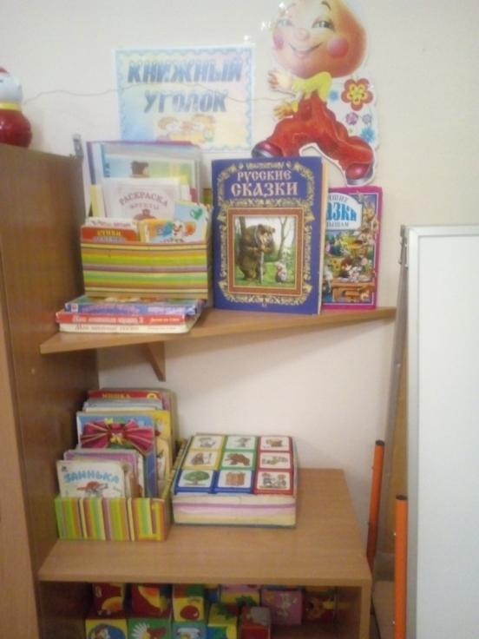
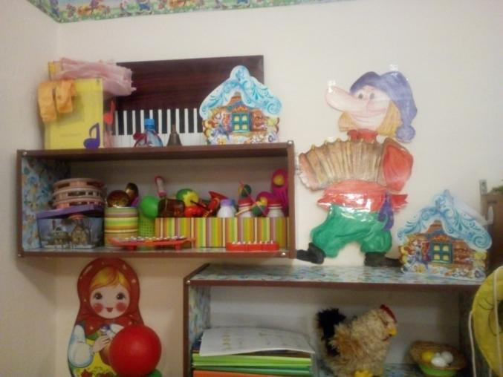
Фотоотчет «Адаптация к условиям ДОУ»

Slide 16
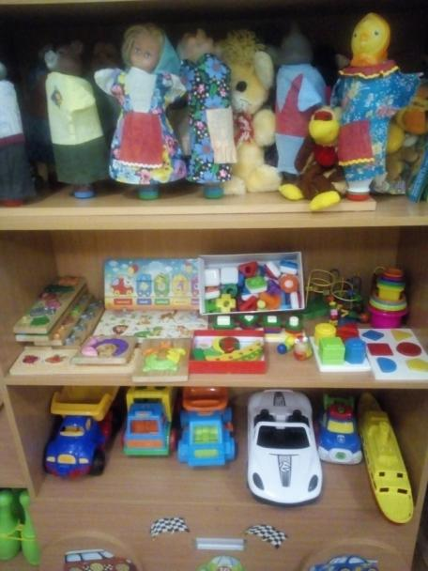
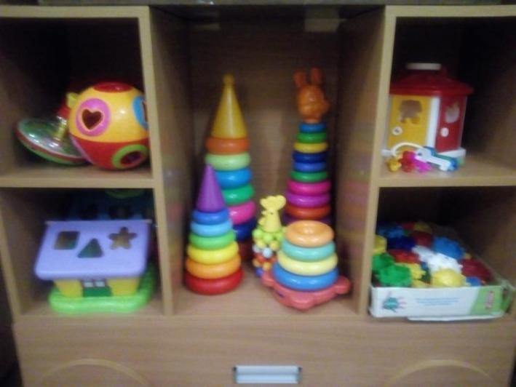

Slide 17
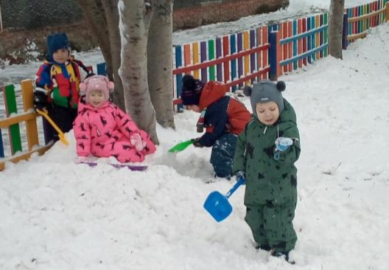
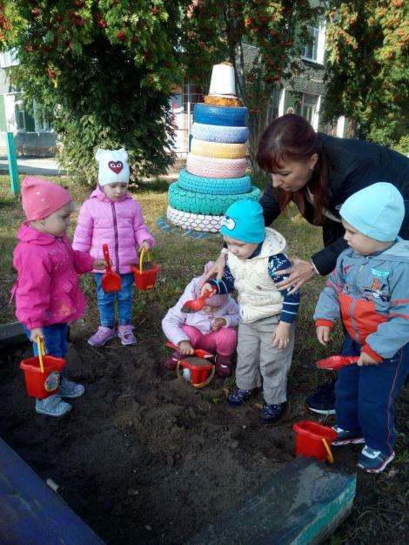
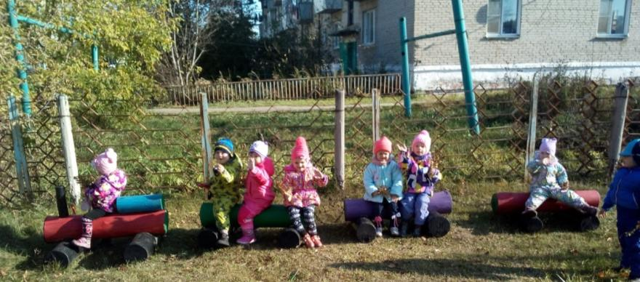

Slide 18
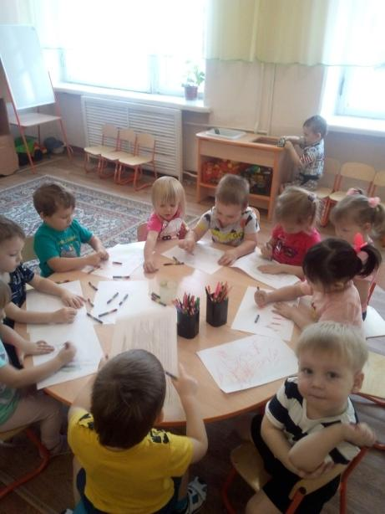
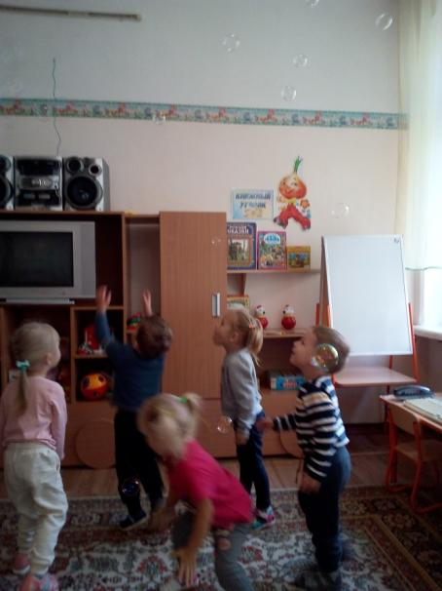
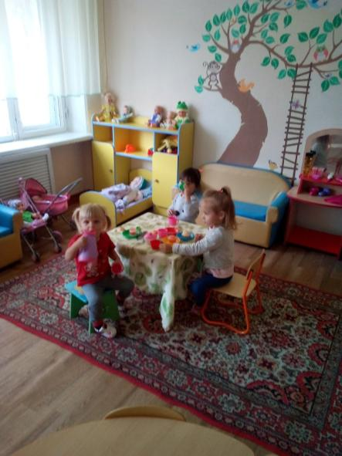

Slide 19
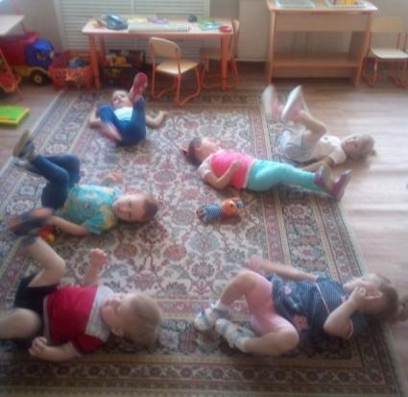
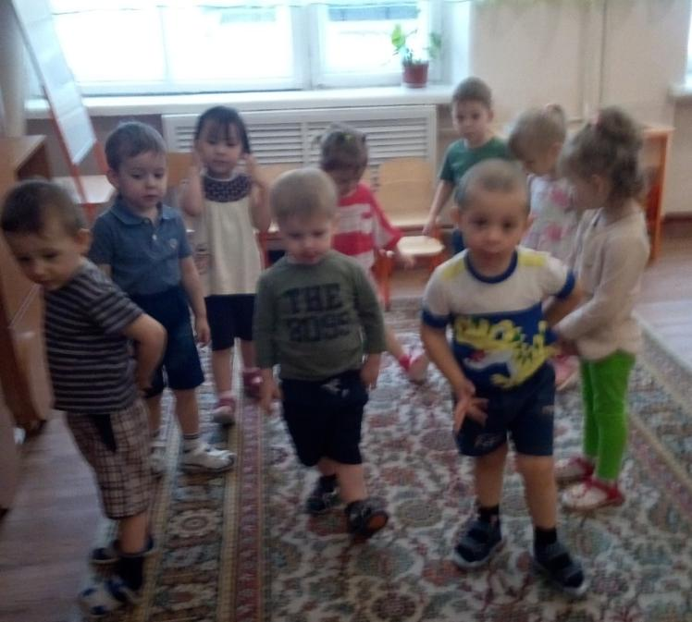
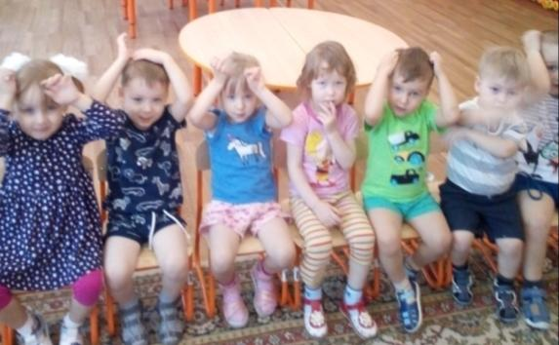

Slide 20
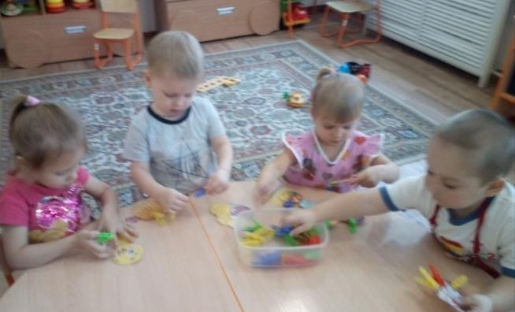
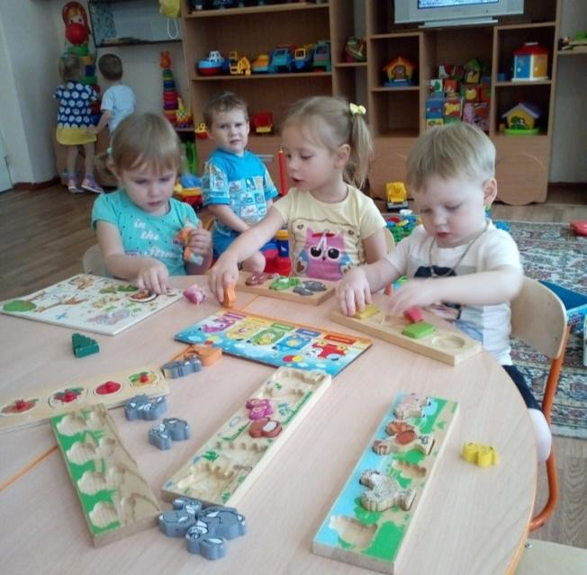
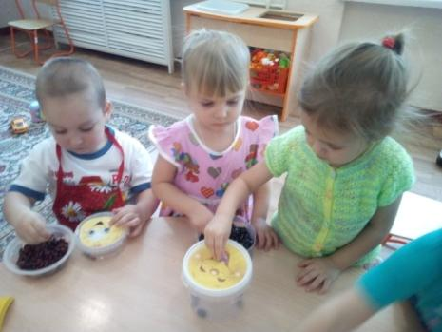

Slide 21
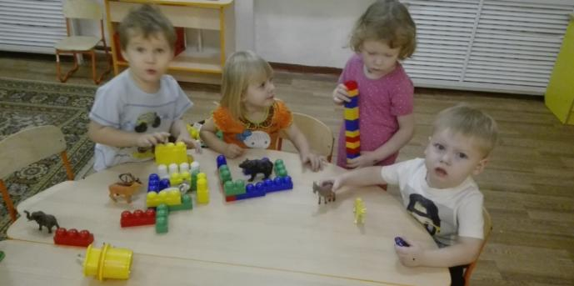
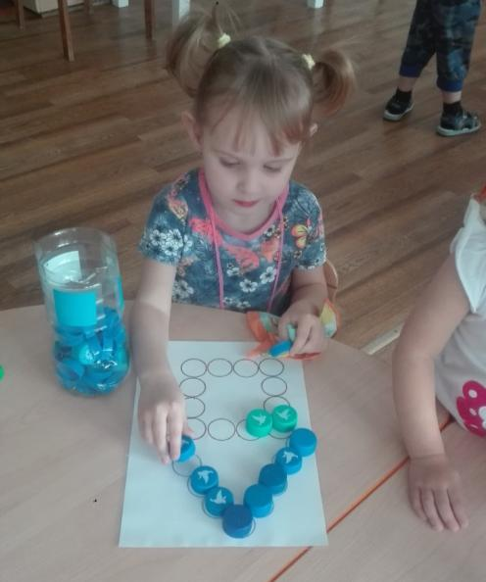
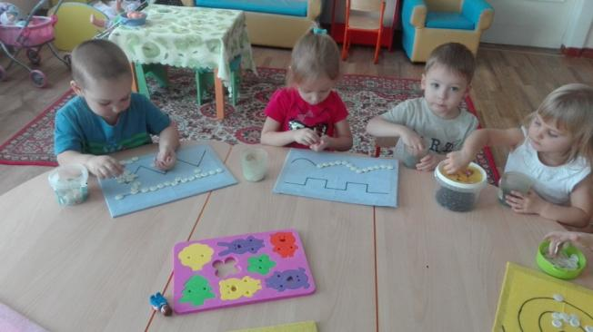

Slide 22
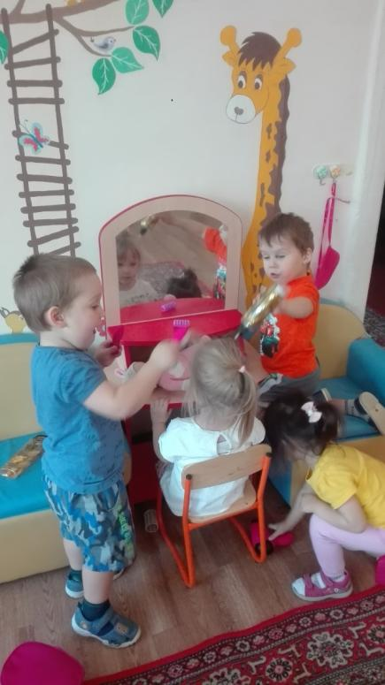
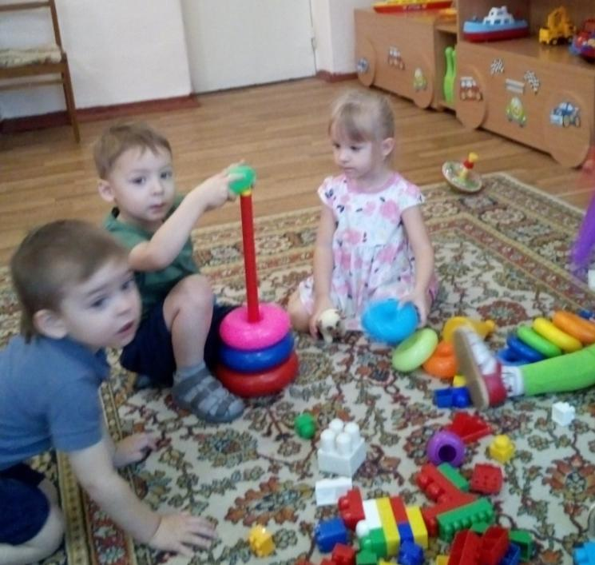

Slide 23
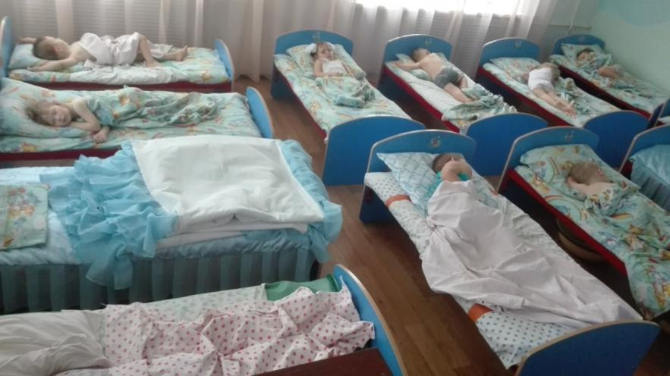
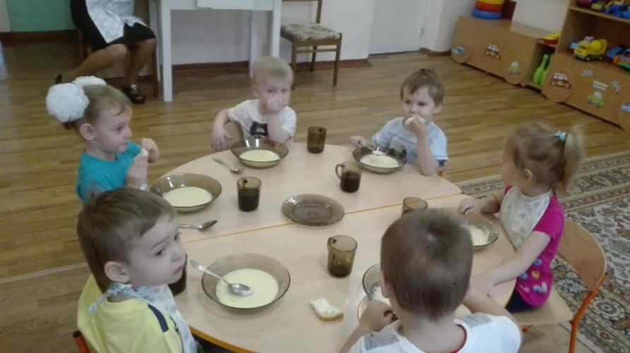

Slide 24
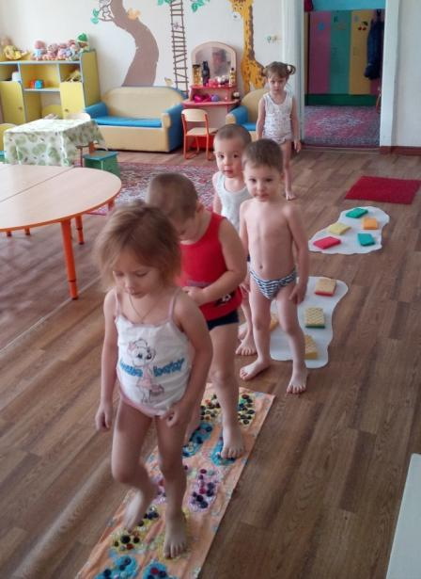
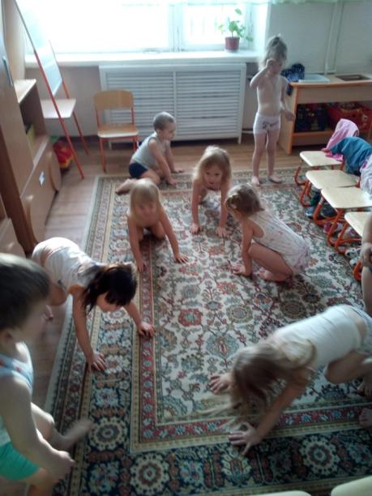
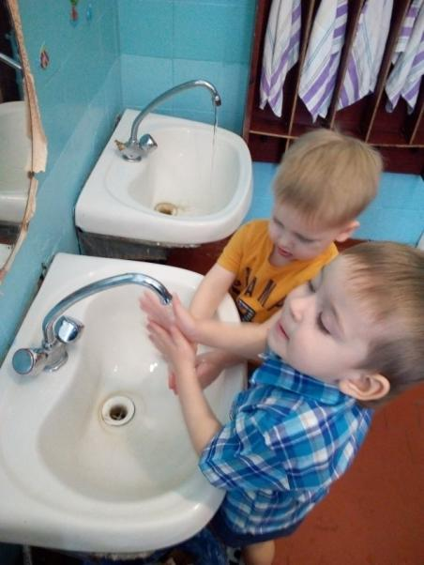

Slide 25
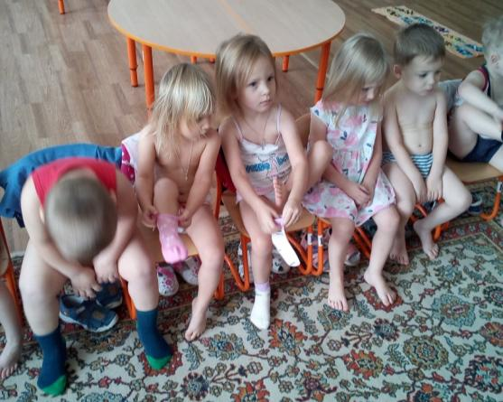
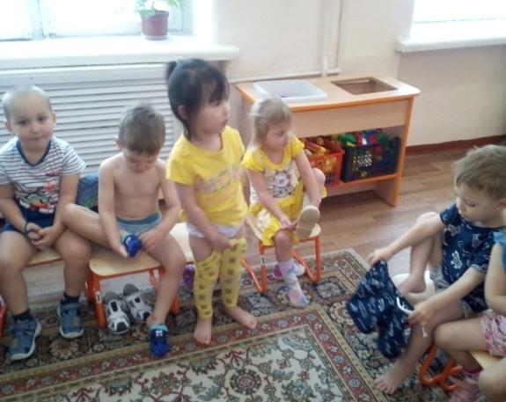
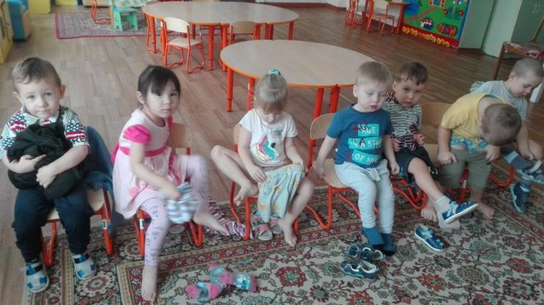

Slide 26
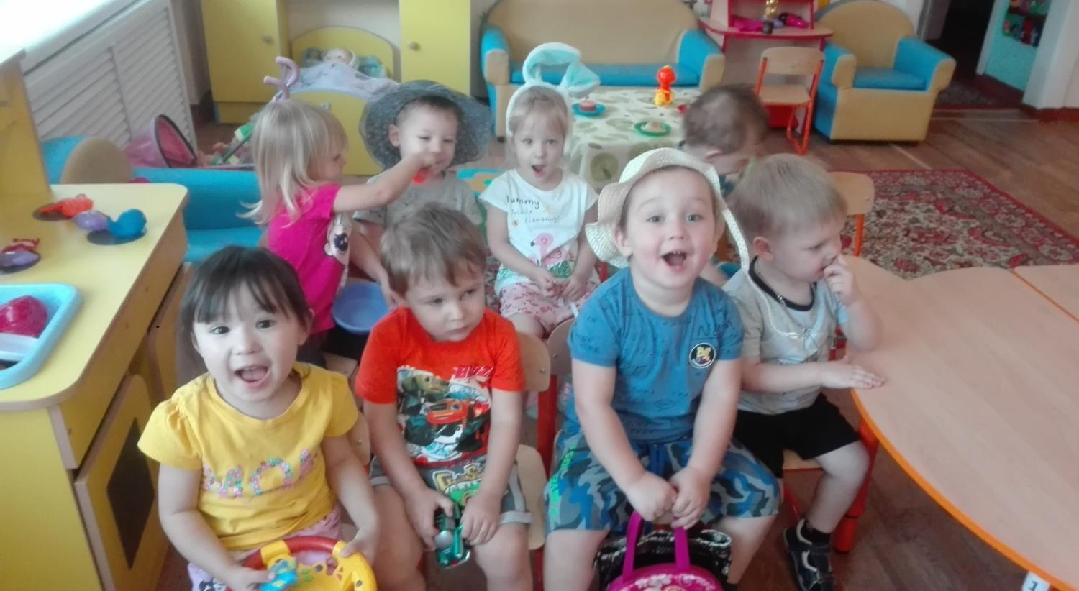
СПАСИБО ЗА ВНИМАНИЕ !

